Slide 1
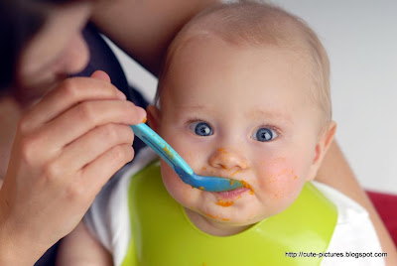
Sundhedsplejen Spæd- og småbørn
Nye aftalemål september 2021
- Fordeling af opgaver og timer.

Slide 2
Timefordeling – spæd- og småbørn
Til rådighed pr. uge 490 t.
Årligt:
- brutto: 21.560 t. – faste aktiviteter 2346 t. = 19.214 t.
- 40% (primær drift) = 7685 t. - 230 t. = 7455 t
- 60% (sekundær drift) = 11.528 t.

Slide 3
Faste aktiviteter
Klinik = 1250t
Babycafe incl. kostoplæg = 150t
Ammeklinik = 80t
Astma = 620t
Kordinationsplatformen/
Bysekretariatet = 176t
Krisecenteret, mødrehjælpen
Infanterivej mv. = 80t
Novax, hjemmeside = 220t
TOTAL = 2556t
Røde: trækkes fra bruttotimer
Grønne: trækkes fra nettotimer

Slide 4
Hvordan bruges de 40 % timer?
40% (primær drift) er der 7475 t til rådighed, når faste aktiviteter er fratrukket .
Tal fra 2020 (estimeret tal for 2021)
 | Antal/ børn | Tid/ timer
1,gangsfødende | 434 (411) | 5,75/2496
Flergangs fødsler | 542 (613) | 5,75/3116
Graviditetsbesøg | 190/178 | 1,00/ 190
Behovsbesøg | 1553+202/ (1732) | 1,00/1755
Amme/ kontakt | 193/184 | 1,00/ 193
Ialt |  | 7750

Slide 5
Fast basistilbud til førstegangsforældre - tidsforbrug
Telefonisk kontakt til familien senest 3 dage efter fødslen 0,25 t
Barselsbesøg senest 4. - 5.dag efter fødslen 0,50 t
Etableringsbesøg ca. 10. dagen efter fødslen 1,50 t
Besøg indenfor barnets 2. – 4. leveuge 1,0 t
Tilbud om deltagelse i mødregruppe 0,25 t
Besøg i barnets 2.- 3. levemåned 1,0 t (ADBB + 0,25 t)
Besøg i barnets 8.-10. levemåned 1,25 t
I alt 5,75 t pr barn
- FIV deltagelse tilbydes et ekstra besøg i barnets 4. – 6. levemåned

Slide 6
Fast basistilbud til flergangsforældre - tidsforbrug
Telefonisk kontakt til familien senest 3 dage efter fødslen
Barselsbesøg senest 4-5.dag efter fødslen
Etableringsbesøg ca. 10. dagen efter fødslen
Besøg indenfor barnets 2. – 4. leveuge
Besøg i barnets 2.- 3. levemåned
Tilbud om deltagelse i mødregruppe
Besøg i barnets 8.-10. levemåned
Tilbud vedr. Kost i Babycafeen

Slide 7
Balance/ timer
40 % timer 7475 t
Forbrug i 2021 7750 t
Balance - 275 t

